Slide 1
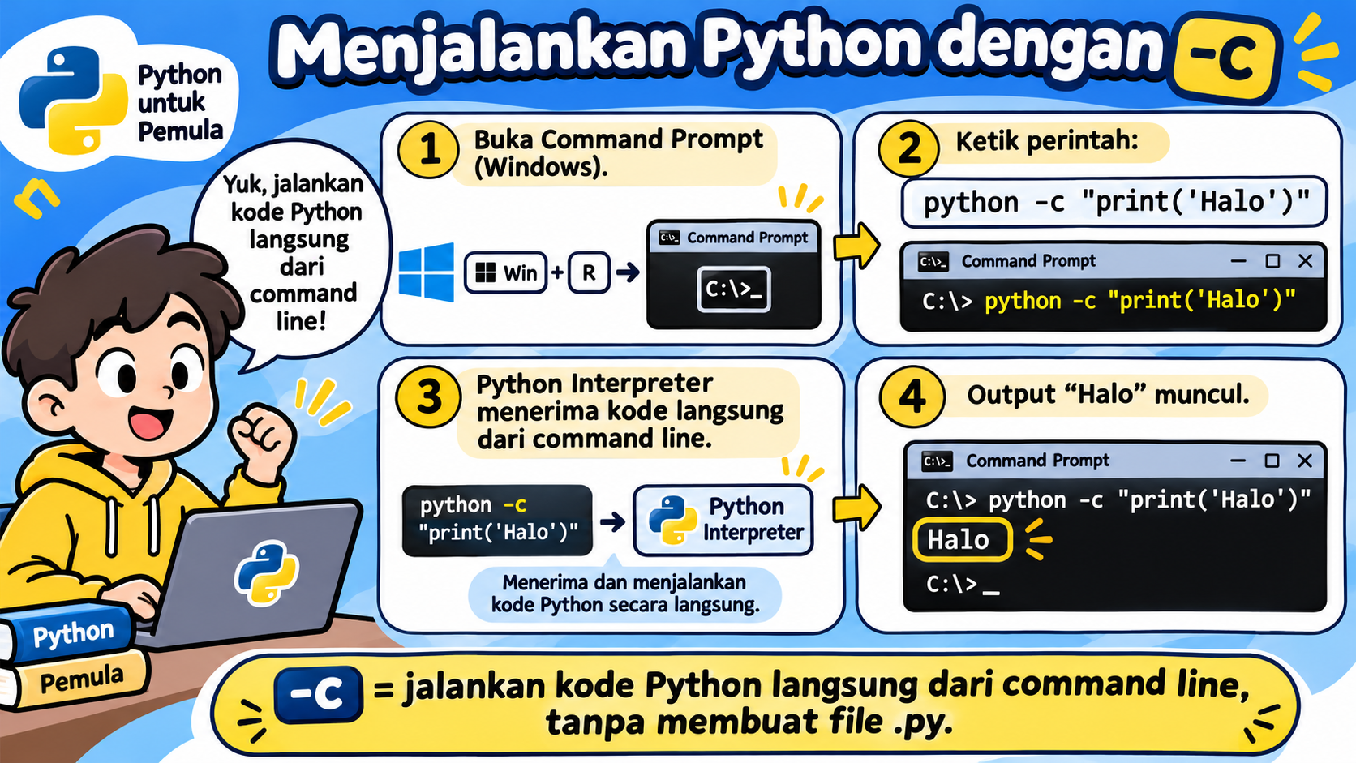
1.8 Menjalankan Python dengan -c
Menjalankan kode Python langsung dari command line — tanpa membuat file .py

Slide 2
Apa sebenarnya arti opsi -c?
Untuk pemula, anggap -c sebagai pesan: “kode Python ada langsung setelah ini.”
Tanpa -c
Dengan -c
Mental model
Biasanya Python menjalankan file .py, misalnya:
python hello.py
Kode ditulis langsung di terminal:
python -c "print('Halo')"
python → jalankan Python
-c → kode diberikan langsung
"..." → kode yang dijalankan
Terminal → python -c → Python Interpreter → jalankan kode → tampilkan hasil
Inti untuk pemula
-c cocok untuk perintah yang pendek, cepat, dan sekali jalan.

Slide 3
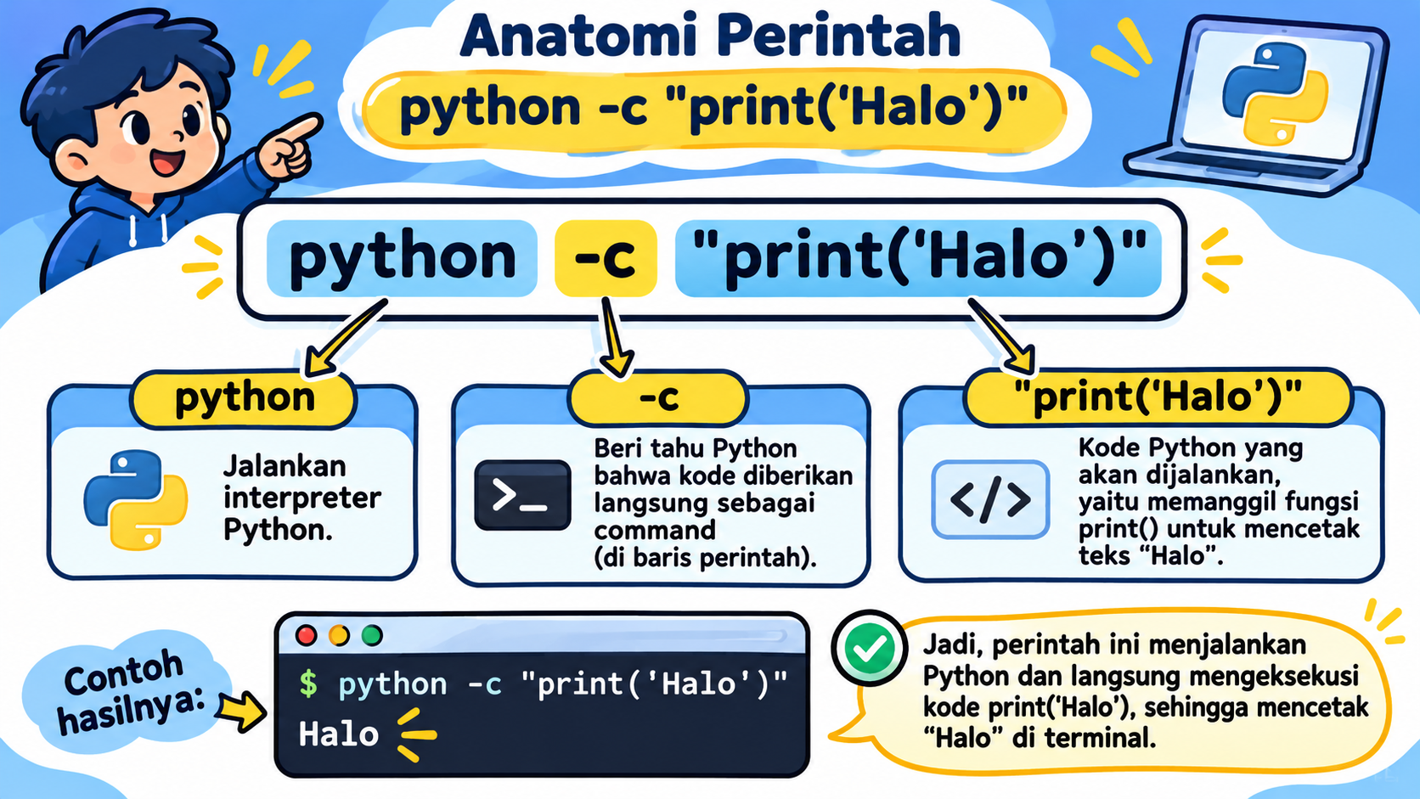
Bedah perintah: python -c "print('Halo')"
Kita pecah menjadi tiga bagian supaya mudah dibaca.

Slide 4
Step by step menjalankan python -c
Ikuti empat langkah sederhana ini di Command Prompt atau Terminal.
1. Buka Terminal
2. Ketik command
3. Tekan Enter
4. Lihat hasil
Buka Command Prompt / PowerShell / Terminal.
Ketik:
python -c "print('Halo')"
Python menerima kode langsung dari command line.
Output akan muncul lalu Python selesai.
→
→
→
C:\> python -c "print('Halo')"
Halo
Ketik command → Enter → hasil muncul

Slide 5
Contoh 1 — Menampilkan teks
Kode di dalam tanda kutip akan dieksekusi oleh Python.
python -c "print('Halo Dunia')"
Halo Dunia
Apa yang terjadi?
Python menjalankan fungsi print() lalu menampilkan teks Halo Dunia.
python -c "print('Saya belajar Python')"
Saya belajar Python
Coba ganti isi teks
Bagian di dalam print() bisa kamu ganti dengan tulisan lain.
Ingat
Untuk awal, gunakan tanda kutip luar ganda dan tanda kutip dalam tunggal supaya lebih mudah dibaca.

Slide 6
Contoh 2 — Python sebagai kalkulator cepat
-c juga enak untuk perhitungan singkat.
Perhitungan
Perhitungan
Perhitungan
python -c "print(2 + 3)"
→ 5
python -c "print(10 * 5)"
→ 50
python -c "print(100 / 4)"
→ 25.0
C:\> python -c "print(125000 * 12)"
1500000
Kapan berguna?
Saat ingin cek hasil perhitungan cepat tanpa membuka Interactive Shell atau membuat file .py.

Slide 7
Bisa menjalankan lebih dari satu perintah?
Bisa. Untuk contoh sederhana, pisahkan statement dengan titik koma (;).
python -c "nama='Andi'; umur=30; print(nama); print(umur)"
Andi
30
Statement 1
Statement 2
Statement 3–4
nama = 'Andi'
Menyimpan teks Andi.
umur = 30
Menyimpan angka 30.
print(...)
Menampilkan nilai.
Catatan pemula
Kalau command mulai panjang atau susah dibaca, pindahkan ke file .py. Jangan memaksakan semua kode ke -c.

Slide 8
Tanda kutip: bagian yang sering membingungkan
Shell dan Python sama-sama memakai tanda kutip. Karena itu kita perlu menatanya dengan rapi.
Cara yang mudah di Windows
Kenapa begitu?
Gunakan tanda kutip ganda untuk membungkus seluruh kode, lalu tanda kutip tunggal untuk teks di dalam Python.
python -c "print('Halo')"
Tanda kutip luar memberi tahu command line batas kode. Tanda kutip dalam adalah string Python. Dengan membedakan jenis kutip, lebih mudah dibaca.
python -c "print('Halo')"
↑ command line membungkus kode ↑ teks Python

Slide 9
Kalau salah mengetik, apa yang terjadi?
Python tetap membantu dengan pesan error. Baca pesannya, perbaiki, lalu jalankan lagi.
python -c "print('Halo'"
SyntaxError: ...
Penyebab
Kurung penutup ) belum ada. Python tidak bisa memahami penulisan tersebut.
↓ perbaiki
python -c "print('Halo')"
Halo
Sudah benar
Setelah syntax diperbaiki, output muncul seperti yang diharapkan.

Slide 10
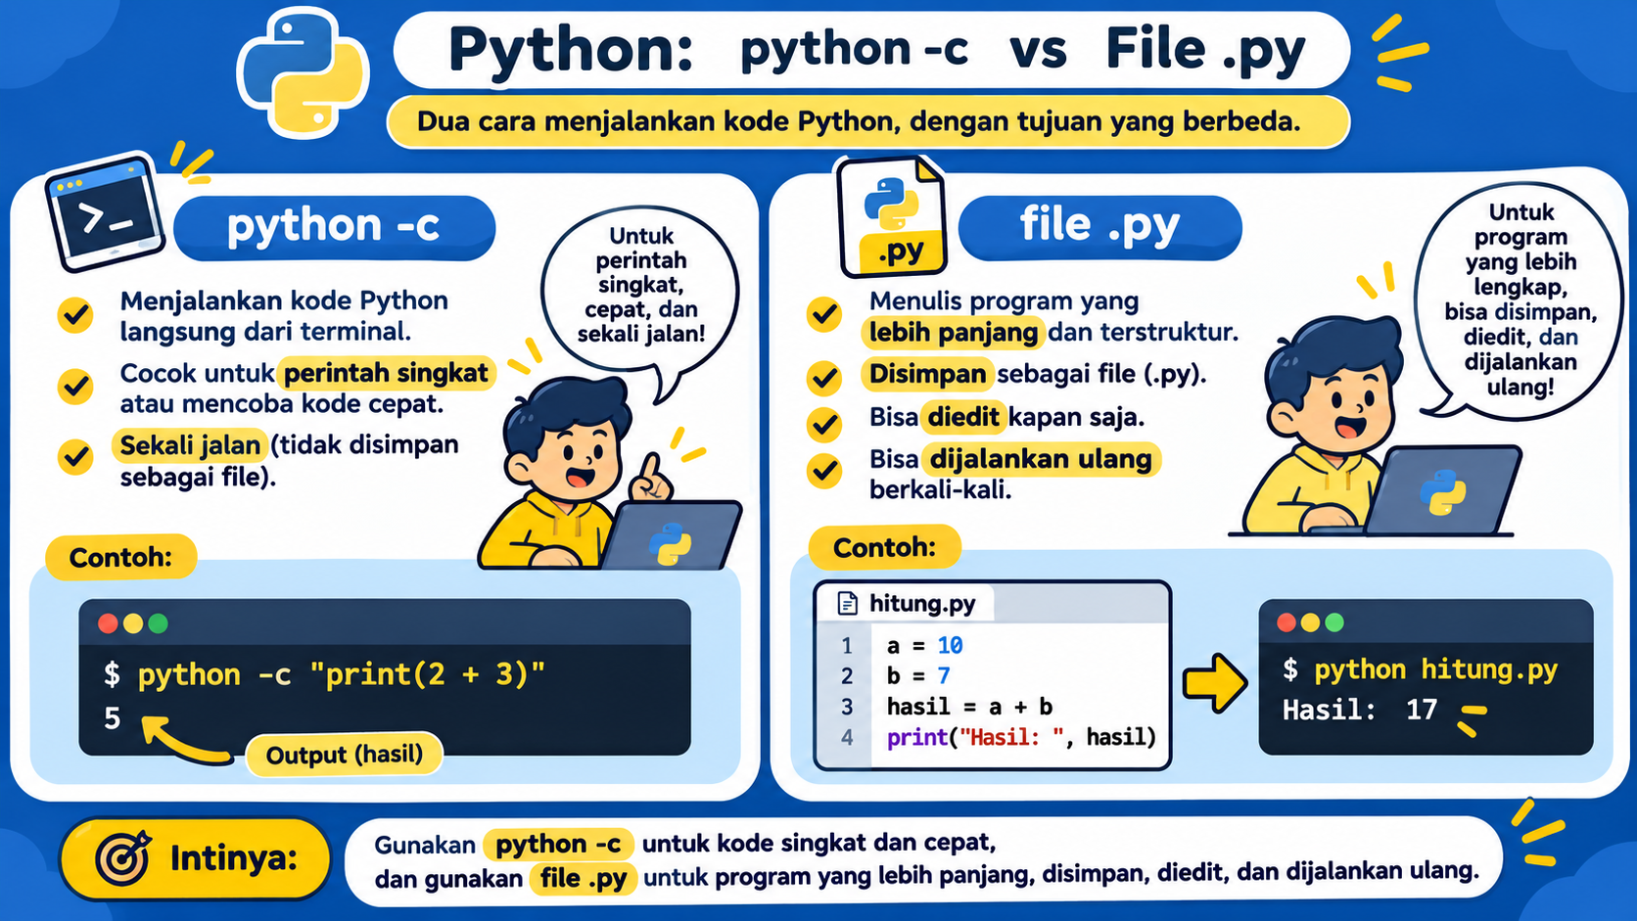
python -c vs file .py
Keduanya menjalankan Python, tetapi dipakai untuk kebutuhan yang berbeda.

Slide 11
Kapan sebaiknya memakai -c?
Gunakan alat yang paling sederhana untuk kebutuhanmu.
Pakai python -c jika…
Pakai file .py jika…
• Perintahnya sangat pendek
• Hanya ingin mencoba sesuatu cepat
• Melakukan kalkulasi sederhana
• Menjalankan one-liner dari terminal
• Tidak perlu menyimpan kode
• Kodenya mulai panjang
• Ada banyak baris / logic
• Perlu disimpan dan diedit
• Akan dijalankan berulang
• Ingin dibagikan atau dimasukkan ke project
Aturan sederhana: kalau susah dibaca di terminal → pindahkan ke file .py

Slide 12
Ringkasan 1.8 + latihan pemahaman
Sebelum lanjut, pastikan empat konsep ini sudah jelas.
1
-c berarti kode diberikan langsung dari command line.
2
Tidak perlu membuat file .py untuk command singkat.
3
Contoh: python -c "print('Halo')".
4
Kalau kode makin panjang, gunakan file .py.
Latihan 1
Latihan 2
Tulis command untuk menampilkan:
Saya bisa Python
Tulis command untuk menghitung:
250 × 12
Target berikutnya: 1.9 Menjalankan Module dengan -m

